Slide 1

Презентация опыта работы воспитателя логопедической группы Жевтяк Н.Н. на тему : «Совместная деятельность с детьми старшего дошкольного возраста по образовательной области «Физическое развитие» (становление ценностей здорового образа жизни)
МБДОУ детский сад №33 «Светлячок»»

Slide 2
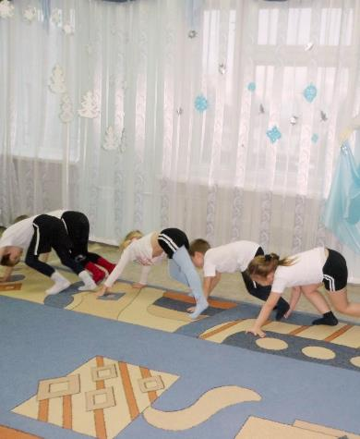
В путь дорогу собирайся,
За здоровьем отправляйся
Рано утром просыпайся,
Себе людям улыбайся,
Ты зарядкой занимайся,
Обливайся, вытирайся,
Всегда правильно питайся, Аккуратно одевайся,
В детский садик отправляйся!

Slide 3
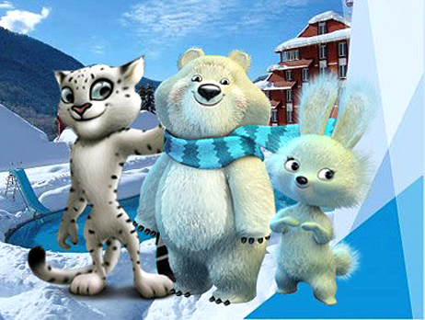
Мы живём в стране большой, щедрой и богатой!
И не жалко ничего ей для вас ,ребята!
Стадионы новые дарят вам не зря!
Чтобы вы здоровыми выросли друзья!
Чтобы каждый стал смелей
И хорошими делами помогал стране своей!

Slide 4
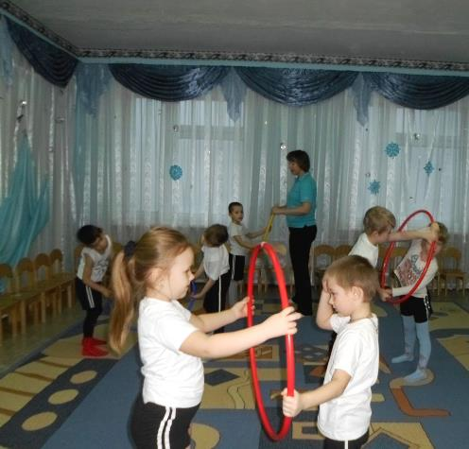
Нас сегодня свежий ветер
Утром рано разбудил,
На весёлую зарядку
Лучик солнца проводил!

Slide 5
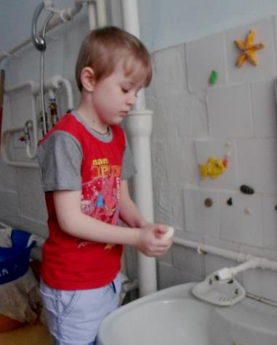
Умываемся мы быстро,
Вытираемся мы чисто!
Так опрятны, аккуратны,
Что смотреть на нас приятно.

Slide 6
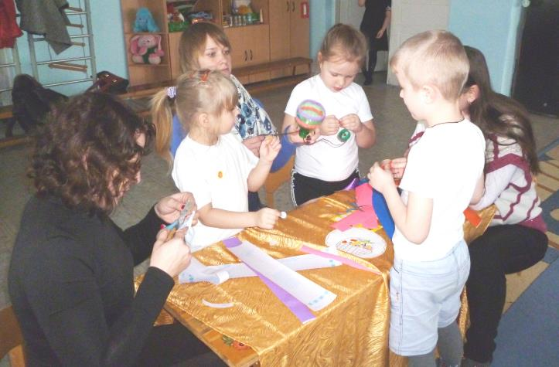
Мы клеили и вырезали и ни сколько не устали.

Slide 7
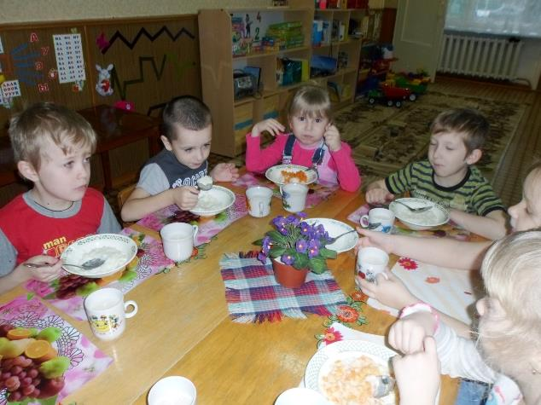
Были маленькие детки
Словно птенчики на ветке.
Кушали и подрастали
Вот уже большими стали!

Slide 8
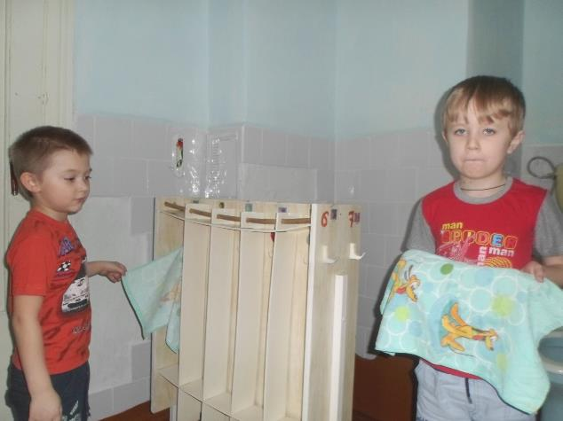
Чистота –залог здоровья,
- скажем мы без предисловий.

Slide 9
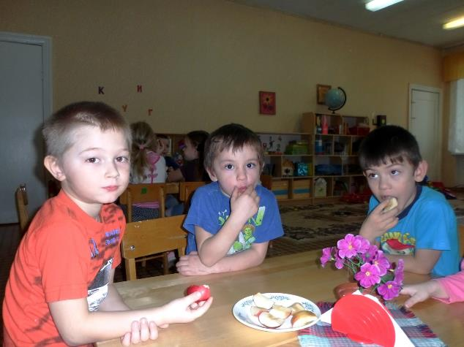
Прежде чем за стол мне сесть,
Я подумаю ,что съесть!

Slide 10
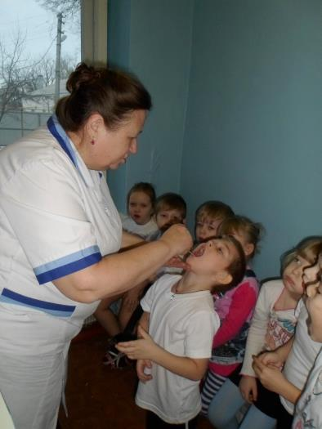
Добрый врач, бывалый врач,
Чуть услышит детский плач
В ранний час и в полночь
Поспешит на помощь

Slide 11
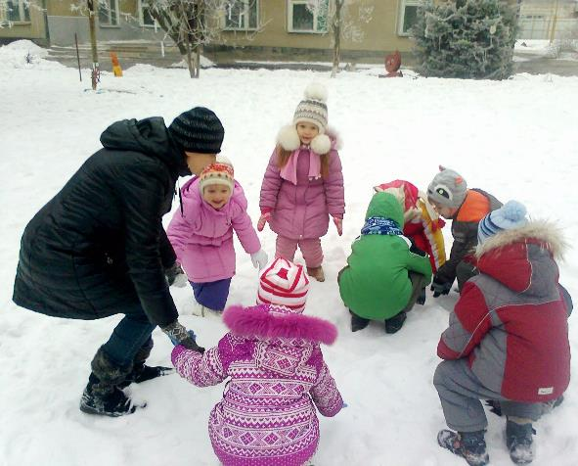
Кто здесь смелый,
Кто здесь ловкий,
Выходи смелее в круг! Приготовила для деток
Интересную игру!

Slide 12
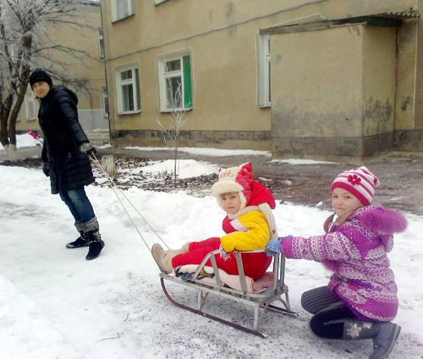
Не боимся холода,
Не боимся стужи мы!
Нужно быть здоровыми
И не быть простуженными

Slide 13
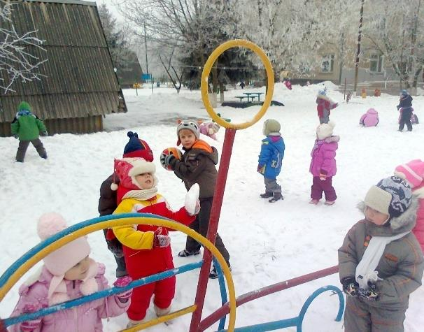
Люди с самого рожденья
жить не могут без движенья

Slide 14
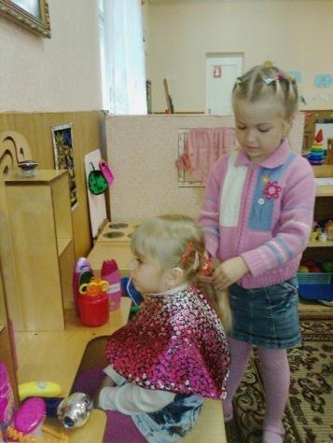
Мы расчёски в руки взяли,
всех ребяток причесали. И
причёски у нас получились
просто класс!

Slide 15
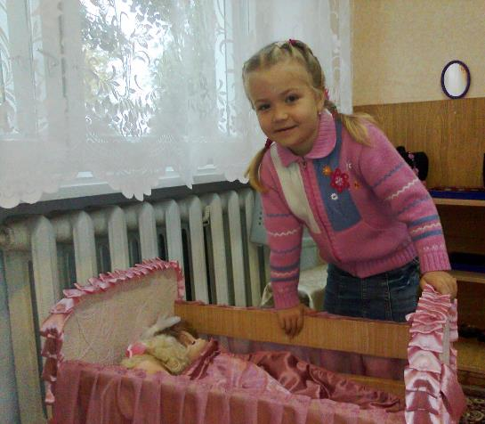
Знают взрослые и дети сон полезен всем на свете!

Slide 16
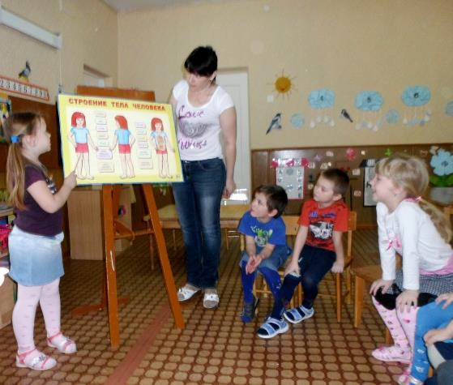
Каждую клеточку тела нужно понять,
Пользоваться умело и охранять.
Пусть будет взор ясным.
Пусть будет слух тонким.
Голоса звук пусть будет звонким.

Slide 17
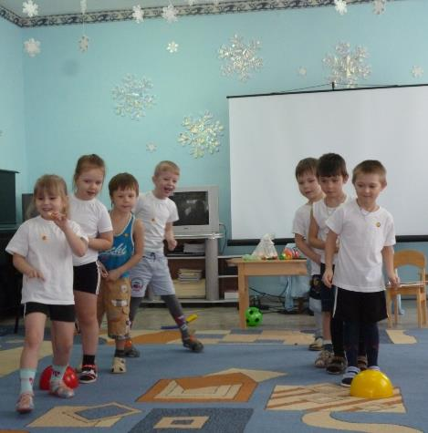
Мы не бываем грустными
И не бываем хмурыми
Всё потому, что любим
Мы спорт и физкультуру!

Slide 18
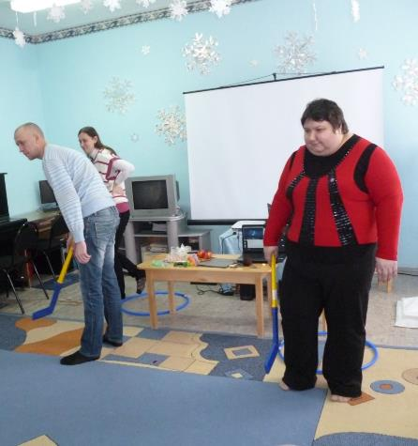
Чтоб расти и закалятся
Не по дням, а по часам
Физкультурой заниматься
Заниматься надо нам!

Slide 19
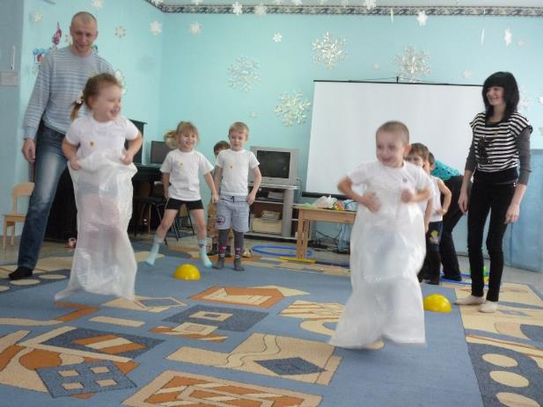
Дети купаются в солнечном свете
Смотрят как месяц сияет вдали
В мире везде одинаковы дети
Радостный мир нужен детям земли!

Slide 20
Кодекс здоровья
Люби нашу землю-
мать и кормилицу, бережно относись к ней и ко всему живому,
чему она дала жизнь.
Хочешь жить - люби жизнь!
Здоровье- наш капитал.
Его можно увеличить, его можно
и прокутить.
Хочешь быть здоровым – будь им!
Здоровье- не только физическая сила, но и душевное равновесие.
Здоровье-это стиль и образ твоей жизни.
Хочешь быть здоровым- подружись с физкультурой,
чистым воздухом и здоровой пищей.
Семья- наша опора и наше счастье: делай в семье так, чтобы каждый член семьи чувствовал свою нужность и зависимость друг от друга.

